Slide 1
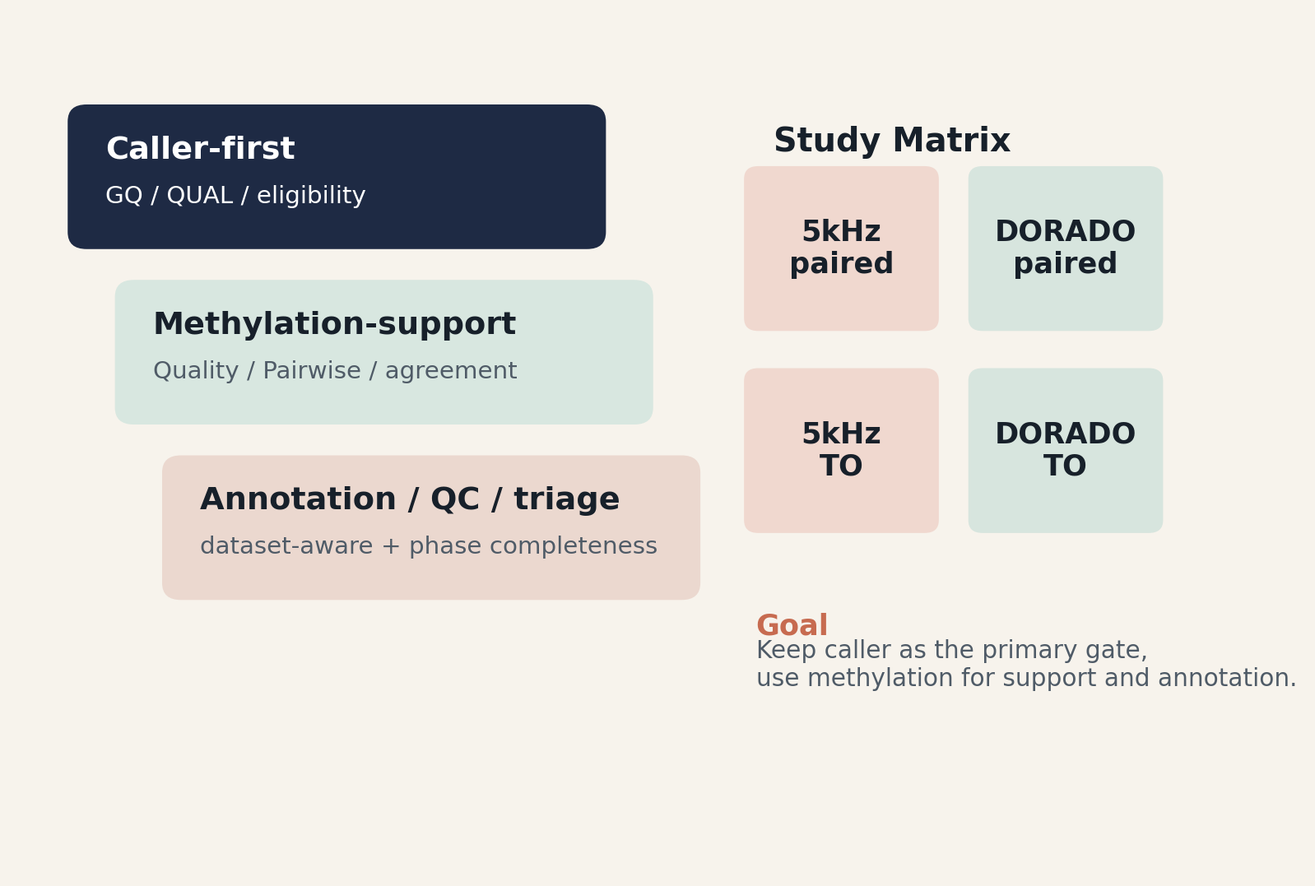
InterSubMod 研究週報簡報
InterSubMod 研究主線整合週報
Weekly Research Review
2026-03-05 至 2026-03-11，含 phase 2 與 annotation layer
主結論已收斂為：caller-first、methylation-support、annotation / QC / artifact triage 三層分工。
報告整理時間｜2026-03-11
報告人｜廖子游
Report Date
Presenter
InterSubMod weekly research review deck rebuilt for oral presentation.
1/14
Notes:
頁面目的：快速建立報告主題、時間範圍與高層結論。
口頭重點：
1. 這份簡報整理的是 2026-03-05 到 2026-03-11 的研究主線。
2. 本週最重要收斂是三層分工：caller-first、methylation-support、annotation/QC/artifact triage。
3. 這份 deck 以口頭報告型為主，細節會放在後面與原始週報。
證據來源：
- 主週報：/big8_disk/liaoyoyo2001/InterSubMod/docs/reports/validated/2026/03/20260311_研究主線週報_20260305_20260311_phase2_annotation整合_01.md
- deck footer：InterSubMod weekly research review deck rebuilt for oral presentation.

Slide 2
報告大綱
Agenda
本次簡報共 14 頁，分成 6 個主題，先架構後證據再下一步。
01
破題結論與主架構
02
資料四象限與研究推進
Opening thesis and framework
Study matrix and weekly milestones
03
paired / TO 核心結果
04
特徵定位與 phase 2
Paired and tumor-only results
Feature roles and phase-2 benchmark
05
annotation 決策
06
缺口、下一步與複查路徑
Annotation-layer decisions
Gaps, actions, and traceability
頁數策略：一頁一重點；若觀眾需要更多細節，附錄與原始報告可直接回查。
InterSubMod weekly research review deck rebuilt for oral presentation.
2/14
Notes:
頁面目的：先讓聽眾知道簡報會怎麼走，避免在中途迷路。
口頭重點：
1. 先講破題結論，再講四象限資料邊界。
2. 中段聚焦 paired 與 tumor-only 的主要結果。
3. 後段收斂到 phase 2、annotation layer、缺口與下一步。
4. 最後會保留原始檔案與重生路徑，方便複查。

Slide 3
本週最重要的結論
Opening Thesis
研究主線已從『大量試規則』收斂成固定分工：caller-first、methylation-support、annotation/QC/artifact。
目前最穩的救援仍在 caller 端；甲基訊號已證明有價值，但定位應是 support、annotation 與 triage，而不是直接取代 caller。
5kHz paired
F1 +0.0010
83 個 FP 被額外移除
The stable pattern is caller-first. Methylation already shows value, but its current role is support, annotation, and artifact triage.
5kHz TO
caller-only 最佳
甲基 support 成立但未超過 gate
DORADO TO｜support 非全負，但 Pairwise 方向與 5kHz 相反。
第一層｜caller-first
第二層｜methylation-support
第三層｜annotation / QC / triage
用 GQ / QUAL / eligibility 定義可救回的邊緣集合。
用 Quality / Pairwise / agreement 補強排序與支持。
把 phase completeness、dataset-aware 訊號與 artifact 旁路制度化輸出。
InterSubMod weekly research review deck rebuilt for oral presentation.
3/14
Notes:
頁面目的：用一頁先把本週最重要的結論講完。
口頭重點：
1. 目前最穩的救援訊號仍在 caller 端，不在甲基端。
2. 甲基訊號已經證明有價值，但現階段應定位成 support、annotation 與 triage。
3. 5kHz paired 有小幅正增益；5kHz TO 則最能看見甲基 support。
4. DORADO TO 證明甲基不是全負效果，但 Pairwise 方向不具全域一致性。

Slide 4
資料四象限與比較邊界
Study matrix and comparability
四個 dataset 都已跑通，但 snapshot scope 與 candidate-specific coverage 不完全相同，解讀邊界必須分清楚。
四象限資料
比較時一定要記住
5kHz TO snapshot 來自 full tagged BAM；DORADO TO 來自 candidate-window subset tagged BAM。
paired candidate-specific coverage 只有 8%~20%，TO 則是 71%~100%。
因此 paired 的甲基無效不能直接解讀成 paired 沒有甲基價值。
PairwiseMedianDist 方向在 5kHz TO 與 DORADO TO 相反，只能做 dataset-aware 解讀。
HCC1395 5kHz paired
HCC1395 DORADO paired
最 noisy 的主實驗 paired 樣本
跨平台 paired 交叉驗證
HCC1395 5kHz TO
HCC1395 DORADO TO
最能看見 methylation-support 的 TO 場景
TO 跨平台驗證；本輪用 subset haplotag
結論：四象限可以一起看，但不是所有數值都能硬做跨 dataset 絕對值比較。
InterSubMod weekly research review deck rebuilt for oral presentation.
4/14
Notes:
頁面目的：交代四象限可以一起看，但不是所有數值都能直接硬比。
口頭重點：
1. 四個 dataset 已形成 paired / TO 與 5kHz / DORADO 的矩陣。
2. paired 與 TO 的 candidate-specific coverage 差很多。
3. 5kHz TO 用 full tagged BAM，DORADO TO 用 subset tagged BAM，所以 read-level 只能做方向比較。
4. PairwiseMedianDist 目前明顯是 dataset-aware 訊號。

Slide 5
本週推進順序
Weekly milestones
先排除 mixed 主線，再跑通 paired / TO、candidate-specific rescue、phase 2 與 annotation 回接。
03-05
03-07
03-08
03-11
三路對照與全樣本規則拆解
paired rerun 與 TO pilot
candidate-specific rescue
phase 2 + annotation
確認 mixed purity 容易混入組織差異，主線改成純樣本優先。
paired pure 與 TO 主流程正式跑通，確立 5kHz 主實驗樣本地位。
甲基 support 在 TO 下成立，但不穩定跨樣本。
paired raw 對照與 finer interval 已回接 annotation layer。
重要收斂：這週不是只多做了幾條規則，而是把『什麼應進主流程、什麼只該留在分析層』這件事正式定型。
InterSubMod weekly research review deck rebuilt for oral presentation.
5/14
Notes:
頁面目的：讓聽眾理解本週不是零散試規則，而是有節奏地推進。
口頭重點：
1. 先排除 mixed purity 作主線的干擾。
2. 再跑 paired pure 與 tumor-only 主流程。
3. 接著補 candidate-specific rescue、phase 2 與 annotation layer。
4. 這週真正的收穫是把哪些東西該進主流程、哪些只該留在分析層定型。

Slide 6
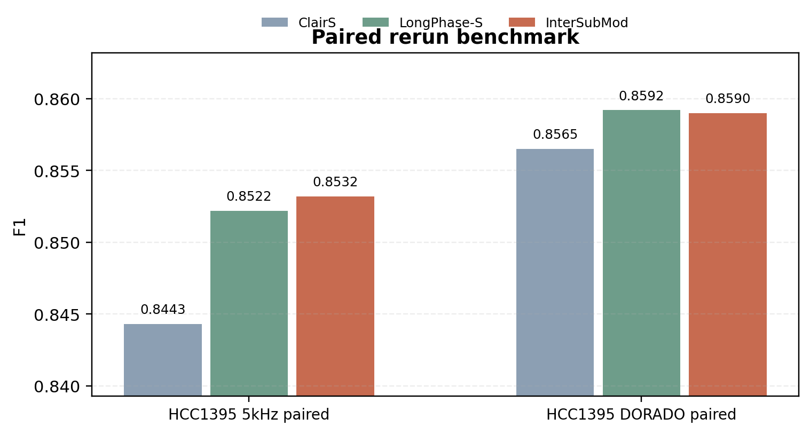
paired pure 正式 rerun
Paired benchmark
5kHz 是最有壓力的主樣本；DORADO 是跨平台交叉驗證基準。
5kHz paired
0.8522 → 0.8532
增益主要來自額外移除 83 個 FP，不是大量救回 TP。
DORADO paired
0.8592 → 0.8590
方向可對照，但同一條規則不保證可攜。
paired 高層判讀
caller-first 仍主導
圖表解讀｜X 軸：paired dataset；Y 軸：F1。每組柱狀依序代表 ClairS、LongPhase-S、InterSubMod。
InterSubMod 在 paired 有價值，但目前更像精修 precision 的分析層。
InterSubMod weekly research review deck rebuilt for oral presentation.
6/14
Notes:
頁面目的：說明 paired pure 場景的正式 benchmark 結果。
口頭重點：
1. 5kHz paired 是最 noisy 的主樣本，所以小幅提升仍有意義。
2. 5kHz paired 的正增益主要來自多移除 83 個 FP，不是大量救回 TP。
3. DORADO paired 幾乎持平略負，表示同一條規則不具自動可攜性。
4. 因此 paired 目前仍以 caller-first 為主，InterSubMod 較像 precision 精修層。

Slide 7
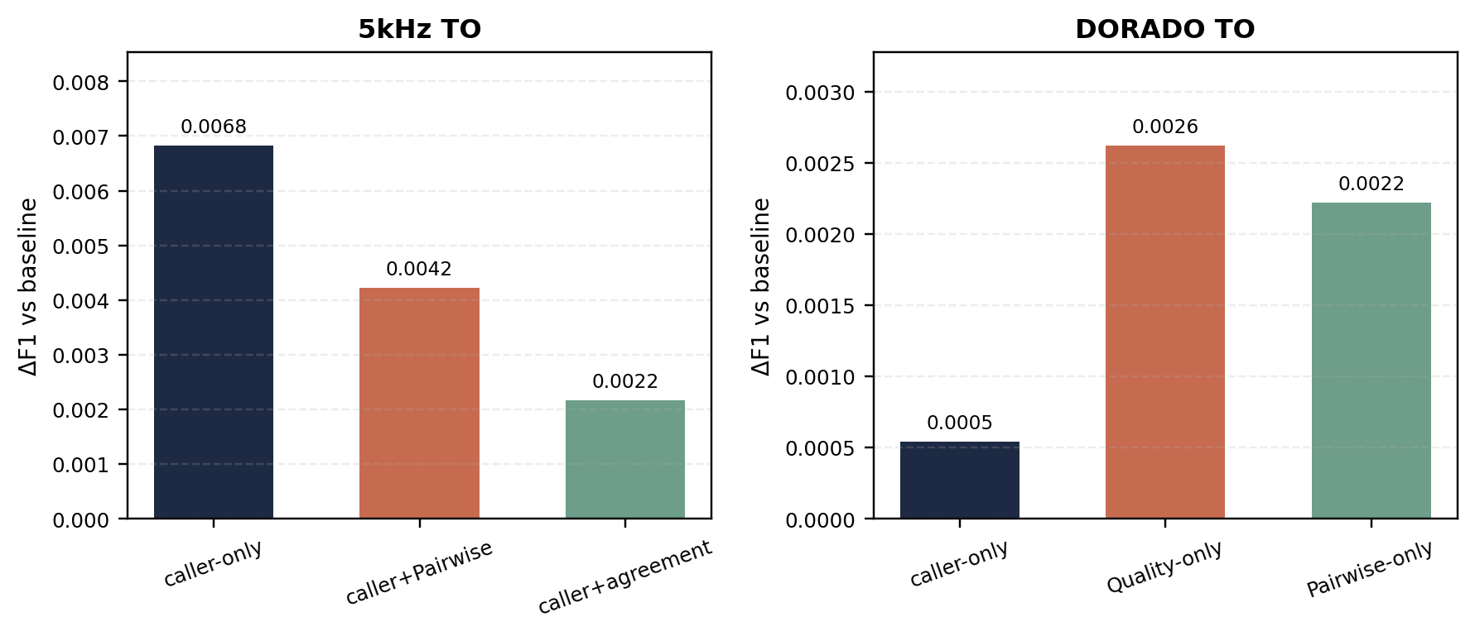
tumor-only rescue：caller 先、甲基後
Tumor-only rescue
TO 下甲基特徵不是全負效果，但目前仍沒有穩定超過最佳 caller gate。
5kHz TO
caller-only 最佳：`QUAL>=10 or GQ>=20`，`491 TP / 118 FP`。
`Pairwise>=0.20` 與 `agreement_positive` 都有 support 價值，但仍低於最佳 caller-only。
結論：適合 `caller-first + methylation-support`。
DORADO TO
`GQ>=10` 仍是最佳 caller-only。
`Quality>=60`、`Pairwise<=0.20` 單獨都為正值，但在 gate 後仍只作 support。
本輪使用 `candidate-window subset BAM + subset haplotag`，方向可判讀但不做絕對值硬比。
圖表解讀｜Y 軸為相對 baseline 的 ΔF1。左圖是 5kHz TO，右圖是 DORADO TO。
結論：甲基 support 成立，但目前最穩的主規則仍是 caller-first。
InterSubMod weekly research review deck rebuilt for oral presentation.
7/14
Notes:
頁面目的：整理 tumor-only rescue 的高層結論。
口頭重點：
1. TO 下甲基特徵不是全負效果，單獨看有正值。
2. 但在同一 caller gate 之後，甲基 support 目前仍沒有超過最佳 caller-only。
3. 5kHz TO 與 DORADO TO 都支持同一個高層分工：caller-first + methylation-support。
4. DORADO TO 目前仍需保留 subset haplotag 的解讀限制。

Slide 8
特徵分工重新定型
Feature architecture
這週已把特徵從『候選規則』重新整理成三種用途：主規則、support、annotation/QC/triage。
主規則
第二層支持
註記與旁路
caller-first
methylation-support
annotation / QC / triage
GQ
QUAL
candidate eligibility
Quality_Score
PairwiseMedianDist
agreement_positive
hp_assign_rate
artifact_lowvaf_highad_lowcv
dataset-aware flags
最穩、跨 dataset 最一致，負責決定第一層可救回集合。
在 TO 可提供額外 support，但方向可能依 dataset 改變。
不直接做 keep/filter；負責解讀、QC 與 artifact 診斷。
現階段最重要的不是再堆更多條件，而是把有訊息量但不夠穩定的特徵，明確放到正確層級。
InterSubMod weekly research review deck rebuilt for oral presentation.
8/14
Notes:
頁面目的：把特徵重新分工，避免再把所有特徵混在同一層解讀。
口頭重點：
1. caller-first 負責定義第一層可救回集合。
2. methylation-support 負責排序、補強與局部支持。
3. annotation/QC/triage 負責 phase 完整度、artifact 與 dataset-aware 註記。
4. 這種分工比單純堆更多條件更重要。

Slide 9
關鍵特徵：哪些可升級、哪些不能
Feature roles
看的是『目前最合理的定位』，不是單一 dataset 一時有效就直接升級成全域規則。
GQ
Quality_Score
caller-first 主規則
support annotation
意義：目前最穩定、跨 dataset 最一致的 rescue 訊號。
意義：在兩個 TO dataset 都呈正向 support，適合排序與解讀。
限制：不能直接解讀成 ClairS / ClairS-TO 一開始就應全域放寬；它更像 caller-side threshold / ranking 訊號。
限制：高 Quality 的 FP 仍存在，不應直接 hard keep。
PairwiseMedianDist
agreement_positive
dataset-aware support annotation
label-support
意義：5kHz TO 偏高 pairwise；DORADO paired / TO 偏低 pairwise。
意義：在 5kHz TO 比單純 Strong/Subclone 更乾淨。
限制：方向具樣本依賴，不能升級成全域規則；目前更像 dataset-specific 結構 / noise proxy。
限制：尚未證明跨樣本穩定。
hp_assign_rate
low VAF + high AD + low CV
phase / QC annotation
artifact triage
意義：反映 HP 可分派性與 phase completeness。
意義：對 5kHz 的後段刪 FP 有價值。
限制：TP 與 FP 都可能很高，不能當 truth-level keep 規則。
限制：不適合作 TP rescue 主規則，也不能直接前置化。
InterSubMod weekly research review deck rebuilt for oral presentation.
9/14
Notes:
頁面目的：逐一說明哪些特徵可升級、哪些不能。
口頭重點：
1. GQ 仍是最穩定的主規則訊號。
2. Quality_Score 可升為 support annotation。
3. PairwiseMedianDist 只能升為 dataset-aware annotation，不能變全域規則。
4. hp_assign_rate 應明確降階為 phase/QC annotation。
5. low VAF + high AlleleDelta + low CramersV 應留在 artifact triage。

Slide 10
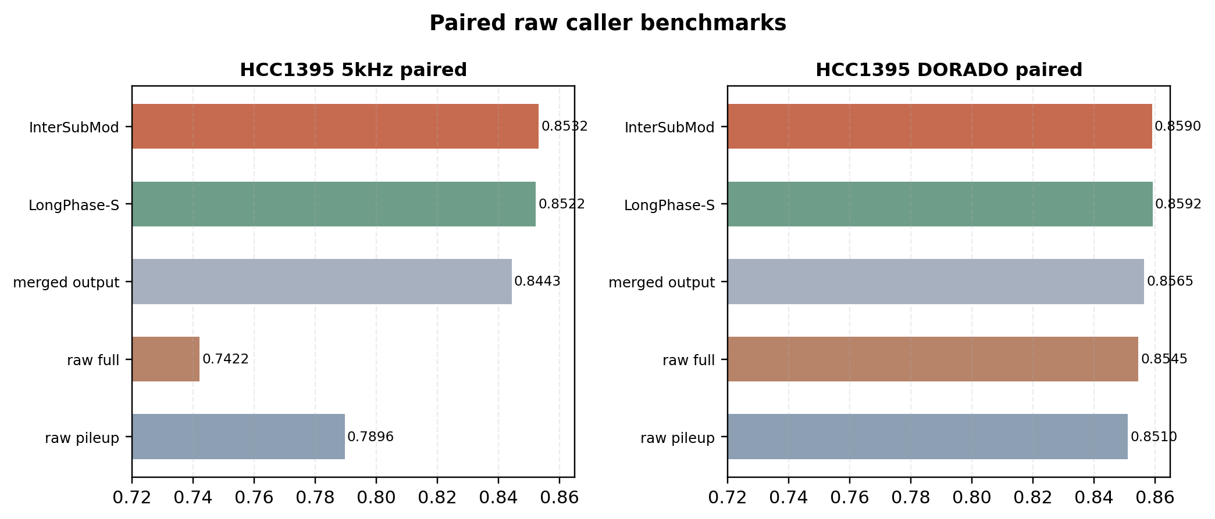
phase 2：raw caller 的邊界
Paired raw benchmark
paired raw pileup / full model 有額外召回，但 precision 代價太大，不能直接取代 merged caller。
這頁要傳達的重點
5kHz paired：raw pileup / full 都比 merged 更高召回，但 precision 崩得更快。
DORADO paired：raw full 優於 raw pileup，但仍低於 merged output。
paired 問題下，raw caller 更適合拿來理解 recall 空間，不適合直接當最終輸出。
正式主線仍應維持 merged caller → LongPhase → InterSubMod
圖表解讀｜每個 panel 都是 paired 場景；X 軸為 F1，Y 軸為 caller 層級來源。
InterSubMod weekly research review deck rebuilt for oral presentation.
10/14
Notes:
頁面目的：交代 phase 2 為何重要，以及它排除了什麼方向。
口頭重點：
1. raw pileup / full model 的確揭露了 paired 的召回空間。
2. 但 precision 代價太大，因此不能直接取代 merged caller。
3. phase 2 的價值是理解 recall ceiling，而不是把 raw caller 當正式輸出。
4. paired 主線仍是 merged caller → LongPhase → InterSubMod。

Slide 11
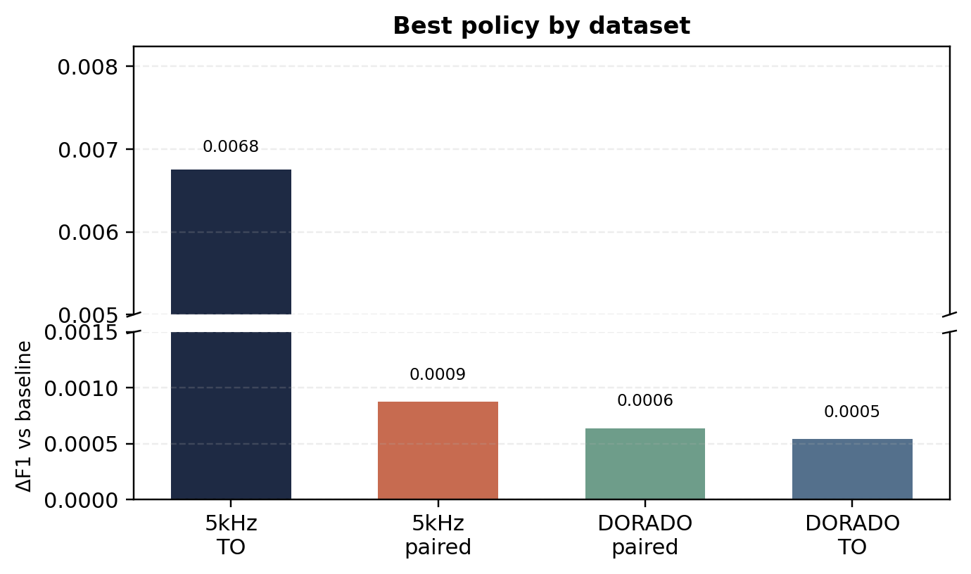
annotation layer：目前該做的整合層
Annotation-layer decision
phase 2 的 finer interval 已足夠回接 annotation，但還不到改 hard keep / hard filter 的時候。
Quality_Score
升級為 support annotation，適合排序、報告與人工審閱。
PairwiseMedianDist
升級為 dataset-aware support annotation，不可直接寫成跨樣本全域規則。
hp_assign_rate
明確降階為 phase / QC annotation；反映相位完整度，不直接做 truth keep。
圖表解讀｜顯示四個 dataset 在目前最佳 policy 下，相對 baseline 的 ΔF1。
InterSubMod weekly research review deck rebuilt for oral presentation.
11/14
Notes:
頁面目的：把 finer interval 結果正式回接到 annotation layer。
口頭重點：
1. Quality_Score 已足夠穩，適合直接輸出為 support annotation。
2. PairwiseMedianDist 有訊號，但必須標示 dataset-aware。
3. hp_assign_rate 反映的是 phase completeness，不應當成 truth keep。
4. 現在最合理的做法是先接 round summary / dashboard / diagnostics，而不是改 hard filter。

Slide 12
還沒完成的邊界與風險
Open gaps and caveats
這頁要交代的是：哪些結論已可定稿、哪些仍需保守解讀。
coverage 天花板
模型缺口
解讀限制
coverage ceiling
model gap
scope caveat
paired 的 candidate-specific coverage 只有 8%~20%，因此 paired 的甲基無效不能直接解讀成完全沒有價值。
TO 的 pileup vs full model 尚未補齊雙模型直接對照，因此 TO 模型差異目前只以 pileup 路線為主。
5kHz TO 與 DORADO TO 的 snapshot scope 不同，read-level 圖只能做方向比較；Pool B FN 仍有 caller-side rescue 空間。
這些邊界不代表研究失敗，而是記錄現階段不能講太滿的地方，以確保結論可靠。
InterSubMod weekly research review deck rebuilt for oral presentation.
12/14
Notes:
頁面目的：主動交代現階段不能講太滿的地方。
口頭重點：
1. paired 的 candidate-specific coverage ceiling 仍偏低。
2. TO 的 pileup vs full model 還沒有完整雙模型對照。
3. 5kHz TO 與 DORADO TO 的 snapshot scope 不同，所以 read-level 解讀要保守。
4. Pool B FN 仍有 caller-side rescue 空間。

Slide 13
下一步與現在不該做的事
Next actions
接下來應優先把 annotation 接到輸出層，而不是急著改核心 hard filter。
現在不該做
1
把 annotation 接到 round summary / dashboard / diagnostics
不要把 Quality 或 Pairwise 直接變成新的 hard keep。
不要把 artifact-veto 直接拿去做 TP rescue 主規則。
不要把 5kHz 單一 dataset 的 Pairwise 方向寫成跨樣本結論。
2
繼續累積 finer interval 與 orthogonality 的 cross-dataset 證據
3
若要升級規則，先升級成 annotation export，不直接改核心過濾
4
保留 5kHz artifact triage 作 dataset-specific 診斷
原則：先用 annotation 解決可解釋性，再考慮是否值得改核心決策。
InterSubMod weekly research review deck rebuilt for oral presentation.
13/14
Notes:
頁面目的：把下一步說清楚，並避免研究又回到亂試規則。
口頭重點：
1. 下一步優先把 annotation 接到輸出層。
2. 繼續累積 finer interval 與 orthogonality 的 cross-dataset 證據。
3. 若要升級規則，先升級成 annotation export，不直接改核心過濾。
4. 不要把 5kHz 單一方向的 Pairwise 或 artifact triage 寫成全域規則。

Slide 14
複查路徑與再生成方式
Traceability and rerun
這份 deck 的來源、版本與重生設定都已獨立整理，方便之後重跑或換版。
核心文件
主要數據
版本與重生
主週報
paired raw benchmark TSV
version json
/big8_disk/liaoyoyo2001/ InterSubMod/docs/reports/validated /2026/03/20260311_研究主線週報_20260305_ 20260311_phase2_annotation整合_01.md
/big8_disk/liaoyoyo2001/ InterSubMod_runs/output/big8 _disk_output/research_rounds /20260311_phase2_paired_ model_feature_analysis/ paired_raw_model_…
20260311_研究主線週報_20260305_20260311_phase2_annotation整合_oral_v03.version.json
deck path
phase 2 報告
20260311_研究主線週報_20260305_20260311_phase2_annotation整合_oral_v03.pptx
/big8_disk/liaoyoyo2001/ InterSubMod/docs/experiments/in_ progress/2026/03/20260311_phase2_ paired_raw與feature_interval_ orthogonality分析_01.md
annotation best policy TSV
/big8_disk/liaoyoyo2001/ InterSubMod_runs/output/big8 _disk_output/research_rounds /20260311_phase2_annotation_ layer/annotation_best_ policy.tsv
rerun
annotation 報告
python build_weekly_report_pptx_oral_v2.py --config 20260311_weekly_report_pptx_oral_config_01.json --profile 20260311_liao_research_ppt_profile_01.json
/big8_disk/liaoyoyo2001/ InterSubMod/docs/experiments/in_ progress/2026/03/20260311_phase2_ finer_interval回接annotation_layer驗證 _01.md
完整絕對路徑仍保留在主週報、設定檔與 version.json；本頁優先保證可口頭說明與快速複查。
InterSubMod weekly research review deck rebuilt for oral presentation.
14/14
Notes:
頁面目的：提供複查、再生與版本追蹤入口。
口頭重點：
1. 這份 deck 對應的主週報、phase 2 報告與 annotation 報告都可直接回查。
2. 生成腳本、設定檔與個人 PPT profile 已固定。
3. 若之後需要再版，應優先沿用這套 deck 生成流程。
主要來源：
- 主週報：/big8_disk/liaoyoyo2001/InterSubMod/docs/reports/validated/2026/03/20260311_研究主線週報_20260305_20260311_phase2_annotation整合_01.md
- deck path：/big8_disk/liaoyoyo2001/InterSubMod/docs/presentations/validated/2026/03/20260311_研究主線週報_20260305_20260311_phase2_annotation整合_oral_v03.pptx

